Slide 1

M
KERCHAOUI Maïssa
Google
PROJET INFORMATIQUE : THE MAZE !
Recherche
Images
Vidéos

Slide 2

Google
PROJET INFORMATIQUE : THE MAZE !
-Introduction
-Fonctionnalités
JEU
-L’interface
THE MAZE :
THE MAZE est un jeu de chasse au trésors, contenant des pièges des indices et tout ca au sein d’un labyrinthe
-Conclusion

Slide 3

Google
PROJET INFORMATIQUE : THE MAZE !
Retour à la recherche
THE MAZE !
C’EST QUOI ?
POURQUOI ?
FONCTIONNALITES
Expérience
Professionnelle
-Stages:
Mairie de Stains
Agent informatique
-Parc Astérix :
Operateur polyvalent
-Bénévolat:
Maison des jeunes de
Creil
CONNEXION :
Fichier CSV → mot de passe, pseudo , score
CREATION DU LABYRINTHE :
Initialisation des dimensions
Initialisation des positions
Traçage du labyrinthe → les murs infranchissables
Positionner le trésor invisible, les pièges et les indices
-Lycée Montalembert
-Option SISR

Slide 4
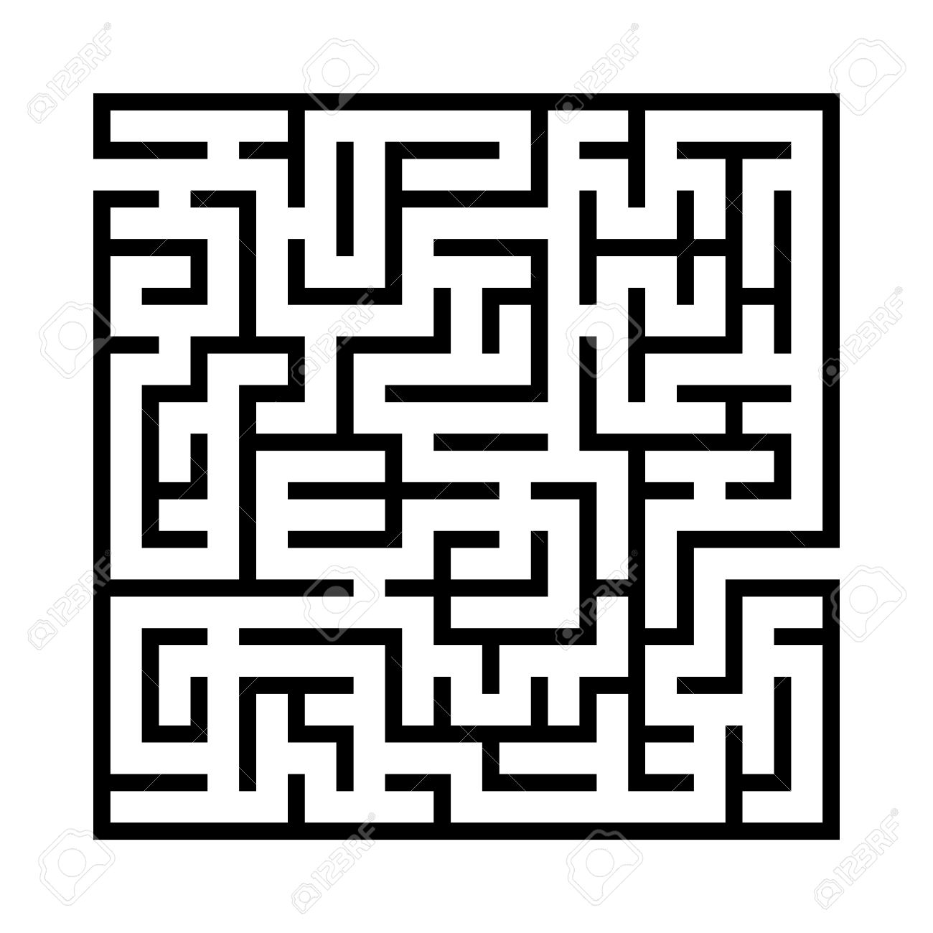
Google
PROJET INFORMATIQUE : THE MAZE !
Retour à la recherche
THE MAZE !
C’EST QUOI ?
-Plusieurs dérivées possible :
-Réfléchit:
-Mise à jours simple à ajouter :
POURQUOI ?
FONCTIONNALITES
CONNEXION :
Fichier CSV → mot de passe, pseudo , score
CREATION DU LABYRINTHE :
Initialisation des dimensions
Initialisation des positions
Traçage du labyrinthe → les murs infranchissables
Positionner le trésor invisible, les pièges et les indices
-Lycée Montalembert
-Option SISR

Slide 5
THE MAZE !
C’EST QUOI ?
POURQUOI ?
Google
PROJET INFORMATIQUE : THE MAZE !
Retour à la recherche
FONCTIONNALITES
GENERER LES INDICES ET PIEGES.
FAIRE BOUGER LE PION → ﻿event.keysym , attacher une fonction à l’évenement du clavier
VERIFIER SI LE JOUEUR A TROUVER LE TRESOR ou INDICE ou PIEGE
METTRE A JOUR LE SCORE
CONNEXION :
Fichier CSV → mot de passe, pseudo , score
CREATION DU LABYRINTHE :
Initialisation des dimensions
Initialisation des positions
Traçage du labyrinthe → les murs infranchissables
Positionner le trésor invisible, les pièges et les indices
-Lycée Montalembert
-Option SISR

Slide 6
Google
PROJET INFORMATIQUE : THE MAZE !
Retour à la recherche
L’INTERFACE
Tkinter
2019 à 2020
Licence STAPS
- UPJV d'Amiens
Expérience
Professionnelle
--Stages:
Mairie de Stains
Agent informatique
--Parc Astérix :
Operateur polyvalent
--Bénévolat:
Maison des jeunes de
Creil
2018 à 2019
Baccalauréat
- Lycée Andre
Malraux
-Sciences éco et
social
- Option
mathématiques
Fenêtre de connexion/inscription →
Fenêtre choix : règles du jeu / jouer →
Fenêtre de jeu →
Fenêtre de règles →
Fenêtre SUCCES et génération du niveau suivant →
​
​

Slide 7
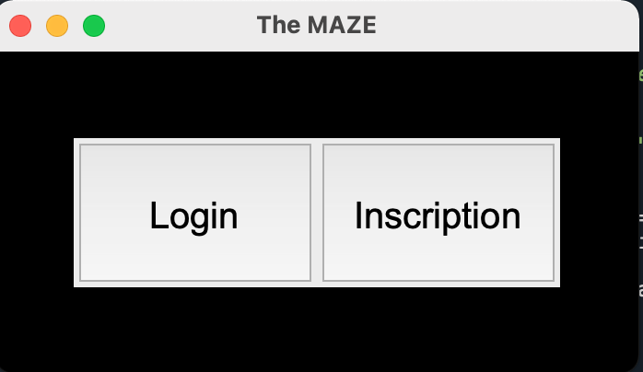
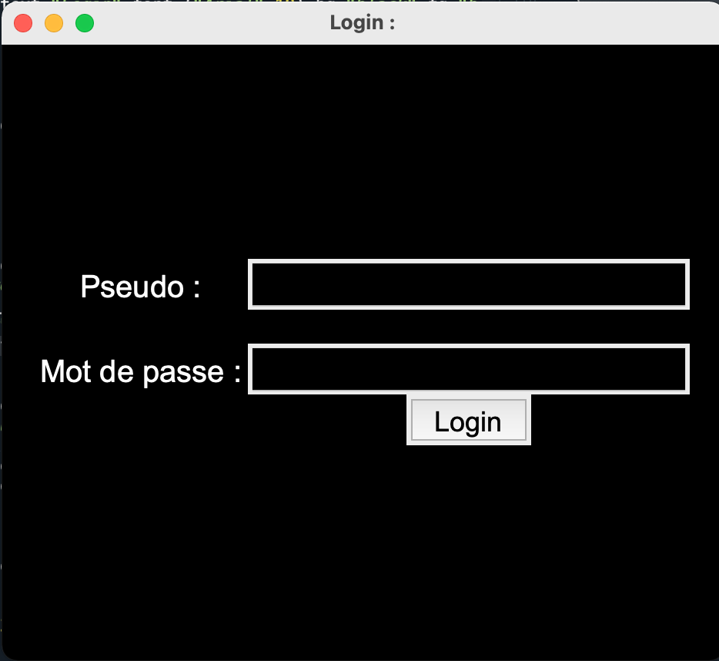
Fenêtre de connexion/inscription →

Slide 8
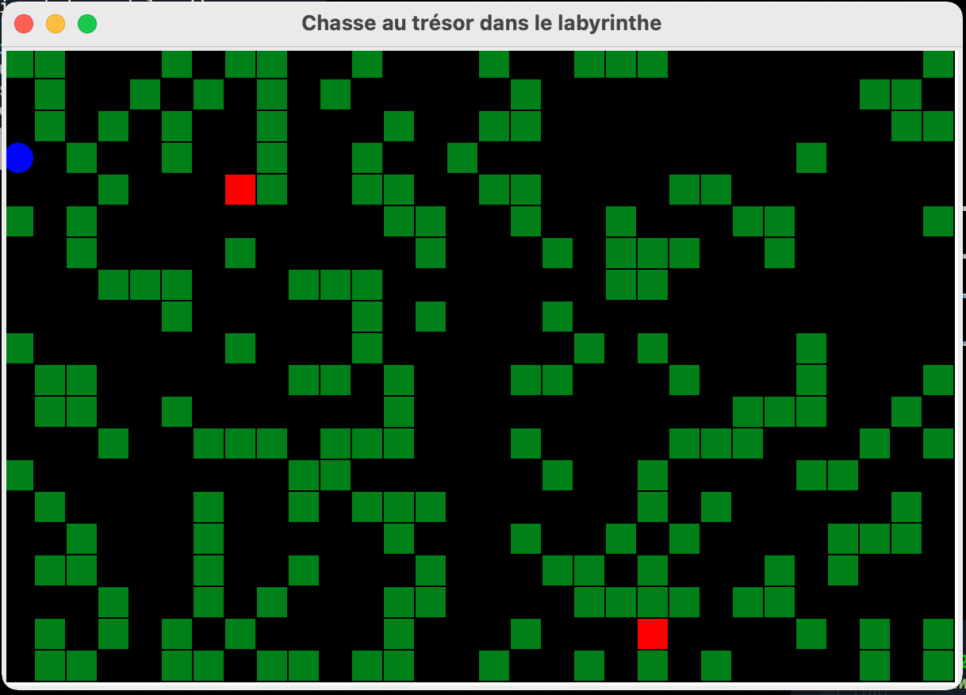
Fenêtre de jeu →

Slide 9
Google
PROJET INFORMATIQUE : THE MAZE !
Retour à la recherche
CONCLUSION
- Initialisation du labyrinthe → matrice
-Piège empêchant l’avancement
-Notion de score
Expérience
Professionnelle
--Stages:
Mairie de Stains
Agent informatique
--Parc Astérix :
Operateur polyvalent
--Bénévolat:
Maison des jeunes de
Creil
LES POINTS FORTS :
- Interface plus travaillée : image, avatar
-Ajout d’un classement
-Agrandir la bibliothèque d’énigme et d’indice
-Ajouter des niveaux
LES POSSIBLES AMELIROATIONS
L’INTERFACE
Fenêtre de connexion/inscription →
Fenêtre choix : règles du jeu / jouer →
Fenêtre de jeu →
Fenêtre de règles →
Fenêtre SUCCES et génération du niveau suivant →
​
​

Slide 10
PROJET INFORMATIQUE : THE MAZE !
M
KERCHAOUI Maïssa
MERCI !
Recherche
Images
Vidéos

Slide 11
RETOUR
[[1,0,0,1,1,1,0,0,1,1],
[1,0,0,0,0,0,1,1,1,1],
[1,0,0,1,1,1,0,0,1,1],
[1,0,0,0,0,0,1,1,1,1],
[1,0,0,1,1,1,0,0,1,1],
[1,0,0,0,0,0,1,1,1,1],
[1,0,0,1,1,1,0,0,1,1],
[1,0,0,0,0,0,1,1,1,1]]
GENERER UNE MATRICE

Slide 12
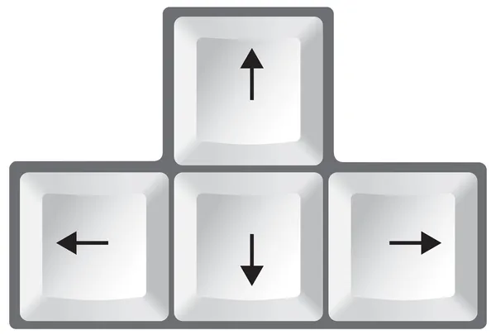

RETOUR
event.keysym
[0,1,1,1,1,0,1,1,1,1,...]
event.keysym
« Right »

